Slide 1
Dati kā mērinstruments
I.Dakne Seminārs PII vadītāju vietniekiem ZRKAC

Slide 2
Iestāde kā mācīšanās organizācija

Slide 3
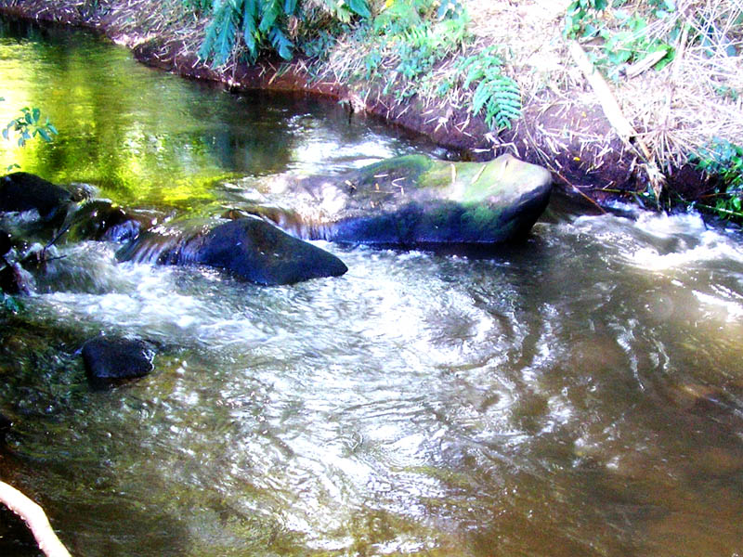
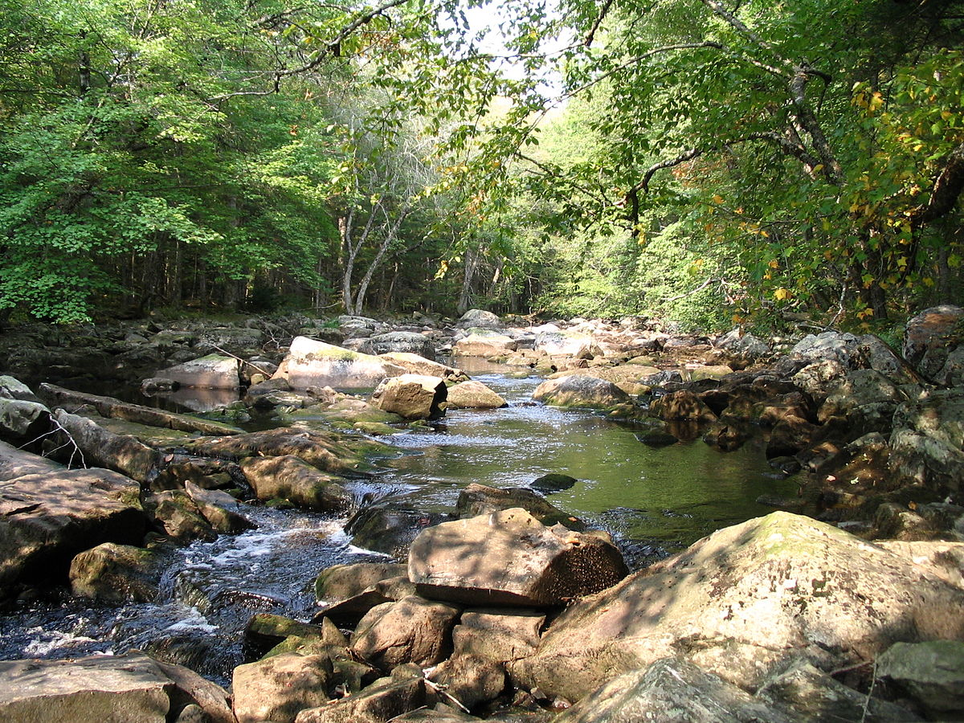
Bērns

Slide 4
Bērns
Skola, kurā atbalsta katra skolēna mācīšanos un īsteno mācīšanās iedziļinoties pieeju.

Slide 5
Dati, kuri raksturo bērnus:
Attīstība
– fiziskā attīstība ( motorika, kustību kvalitāte),
Psihisko procesu attīstības norise,
Emocionālā ( bērns kā personība, saskarsmes iemaņas, prasme sadarboties, fobijas, tendences)
Veselība – alerģijas, tendences
Sociālā situācija
Izglītība – virzība pamatprasmju apguvē

Slide 7
Skolotājs
Profesionālās pratības līmenis, lai varētu īstenot m.g izvirzītos uzdevumus (ar skatu 3 gadu griezumā…)
Tālākizglītības situācija un vajadzības
Pasākumi, vērsti uz personības attīstību
Personiskās izaugsmes analīze
Vērojums , AS, analīze
Atbalsta dienestu informācija

Slide 9
Vide – emocionālā un fiziskā
Attiecību(saskarsmes) kultūra
Lietu vide grupā
Lietu vide iestādē
Lietu vide iestādes teritorijā
Aptaujas

Slide 10
Profesionālās prasmes
– Zināšanas par bērna attīstību,
Zināšanas par Mācību jomu saturu, pamatprasmju «ķieģelīši»,
Vadīt mācīšanos,
Analizēt un reflektēt,
Sadarbības prasmes,
- Organizatoriskās un analītiskās prasmes
- IT pratība
Kādā līmenī panākt ietekmi – Zināšanas, prakse, uzskati

Slide 11
Iestādes materiālās bāzes kopsavilkums… m.g.
Psihiskais process | Attīstošā materiāla vienību skaits
Redze | 371
Dzirde | 61
Tauste | 165
Oža | 35
Garša | 35
Uzmanība | 404
Uztvere | 196
Atmiņa | 250
Analīze | 213
Sintēze | 233
Salīdzināšana | 234
Klasificēšana | 100
Abstrahēšana | 55
Vispārināšana | 56
Iztēle | 126

Slide 12
Atsauces:
Izglītība mūsdienīgai lietpratībai: mācību satura un pieejas apraksts.
Skola 2030.,
Mācību saturs kompetenču pieejā: ko tas nozīmē skolotājam
LU; SIIC; VISC

